Slide 1






COMPILADOR KOTLIN
Integr:antes:
Joaquin Mauricio Salinas Salas
Gilver Alexis Raza Estrada
2025 - I

Slide 2
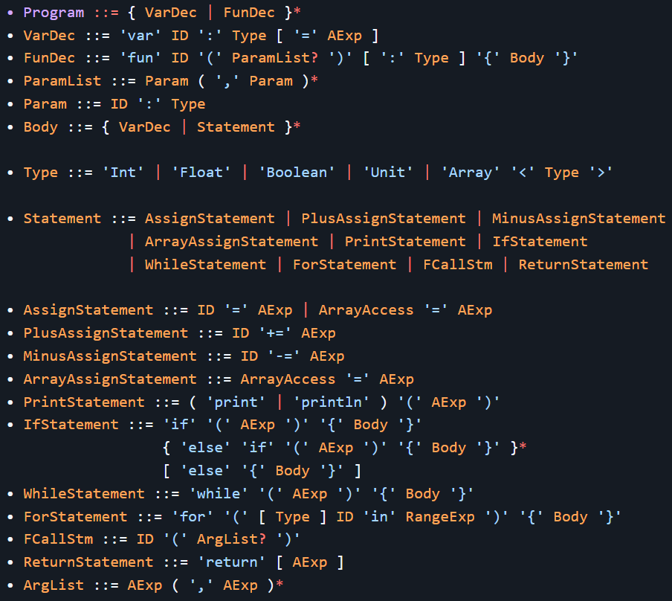
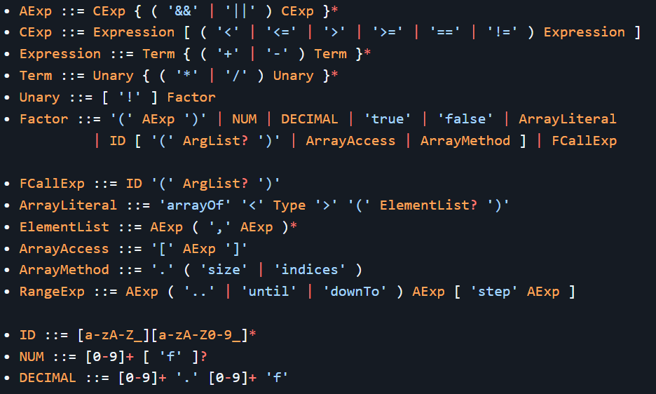
Compiladores
GRAMÁTICA DEL LENGUAJE

Slide 3
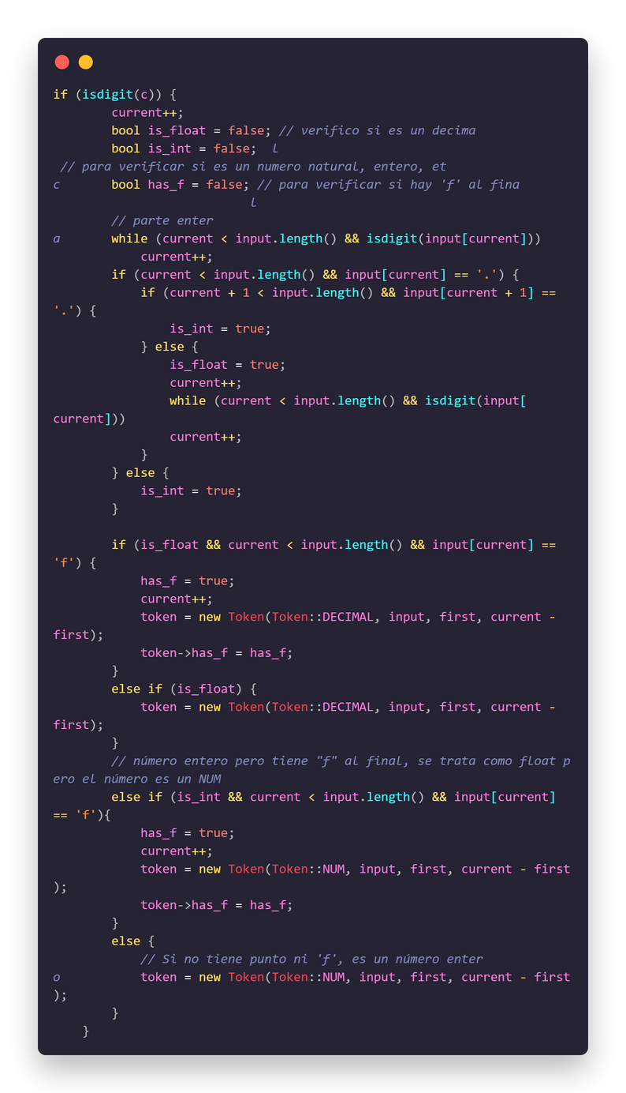


Compiladores
FASES DEL COMPILADOR
1.
ANÁLISIS LÉXICO
Tokens nuevos:
arrayOf, Float, size, indices
Diferencia valores numercios:
Floats: 3.14, 2.0f → Token DECIMAL
Enteros: 42 → Token NUM
Símbolos: [ ] (acceso a arrays), < > (tipo de dato), . (operador de método)
Detalles de Implementación:
Expresiones regulares para distinguir:
Floats: [0-9]+\.[0-9]+ ‘f’
Arrays: arrayOf<Type>
Tokens especiales:
ARRAY_OF para arrayOf
GENERIC_START/GENERIC_END para < y >
DOT para métodos como .size
Scaneo un float

Slide 4
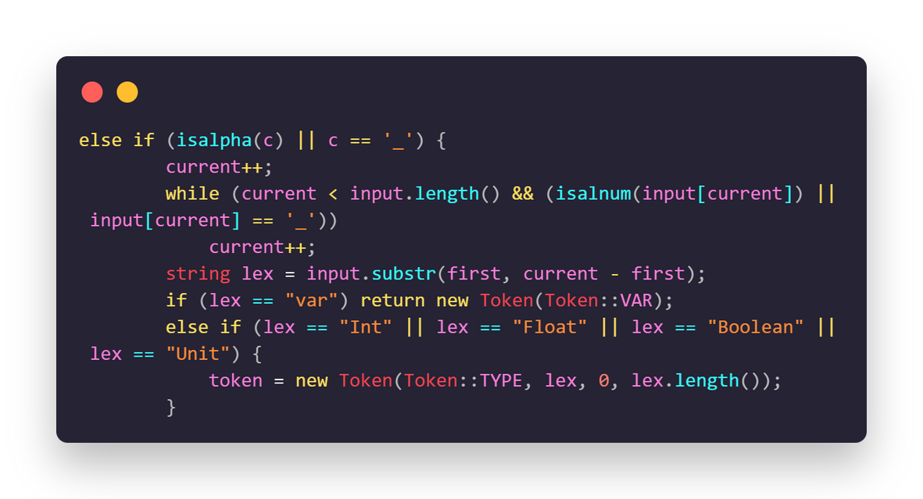
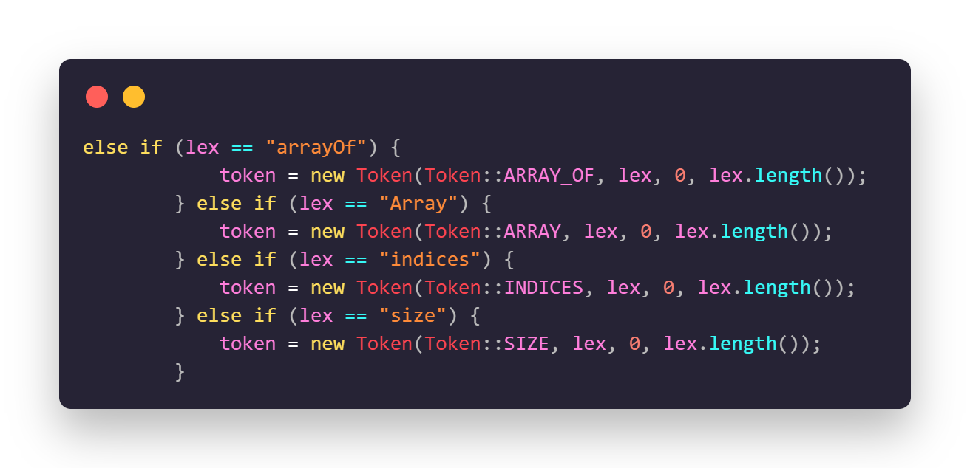
Compiladores
Token Float (Type)
Token array y sus métodos

Slide 5
Compiladores
FASES DEL COMPILADOR
2.
ANÁLISIS SINTÁCTICO
Funcionalidad
Construcción de arboles AST para expresiones con:
Floats y operaciones aritméticas básicas (+, -, *, /): Tipo explícito para números decimales
Declaración de arrayOf<Type>
Validaciones
arrayOf<T> debe contener solo elementos del mismo tipo
Operaciones entre Int y Float resultan en Float (conversión implícita)
Reglas de Operación
Las operaciones entre Int y Float producen Float (coerción implícita)
Se soportan operaciones básicas: suma, resta, multiplicación, división

Slide 6
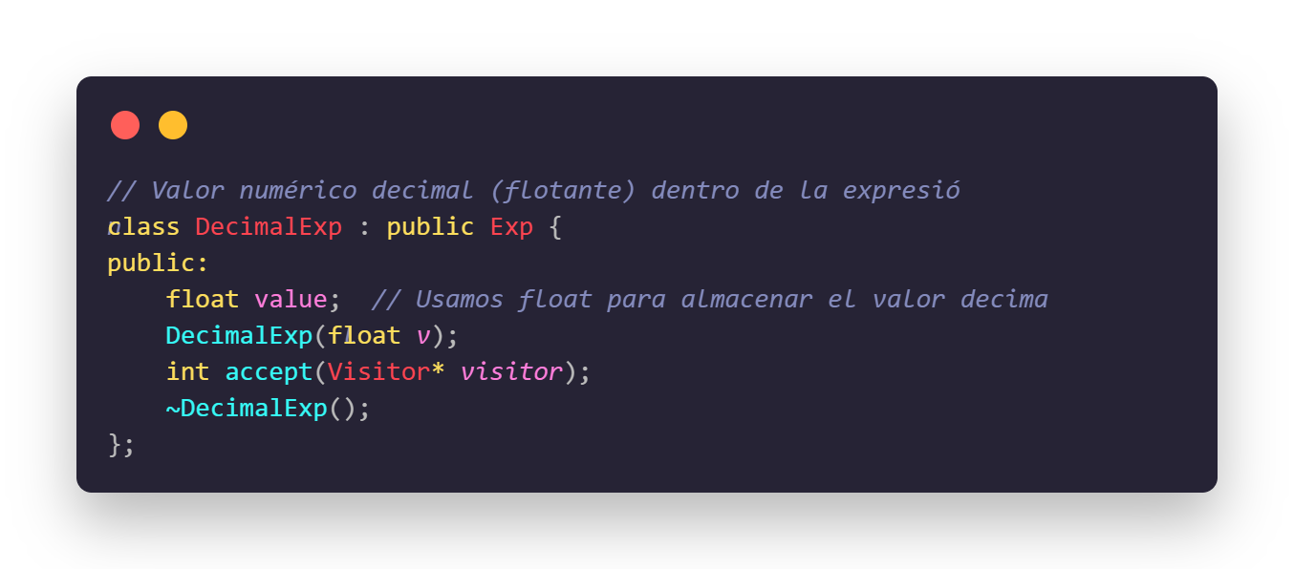
Compiladores
Clase: Float

Slide 7
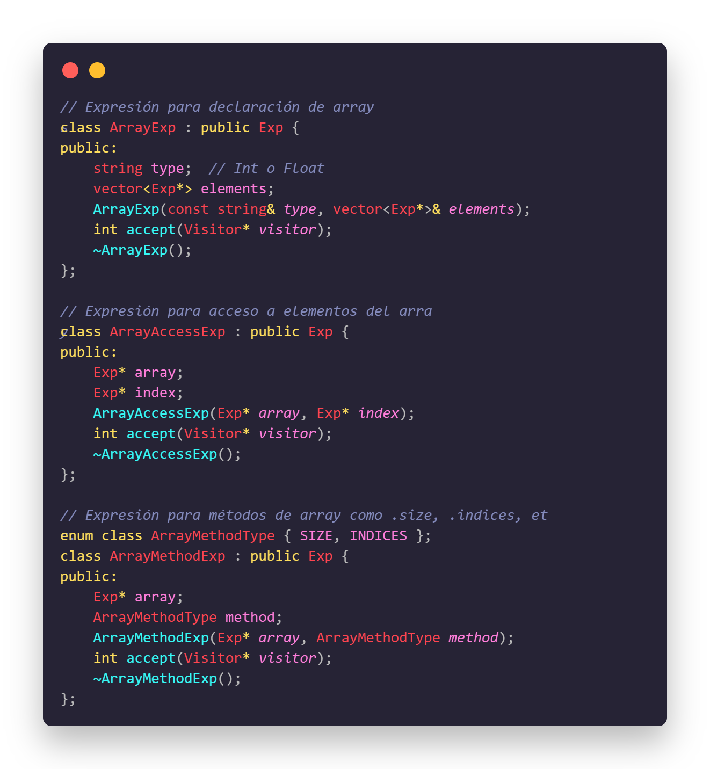
Compiladores
Clases: Declaración de arrays, acceso al array y métodos

Slide 8
Compiladores
FASES DEL COMPILADOR
3.
ANÁLISIS SEMÁNTICO

Slide 9
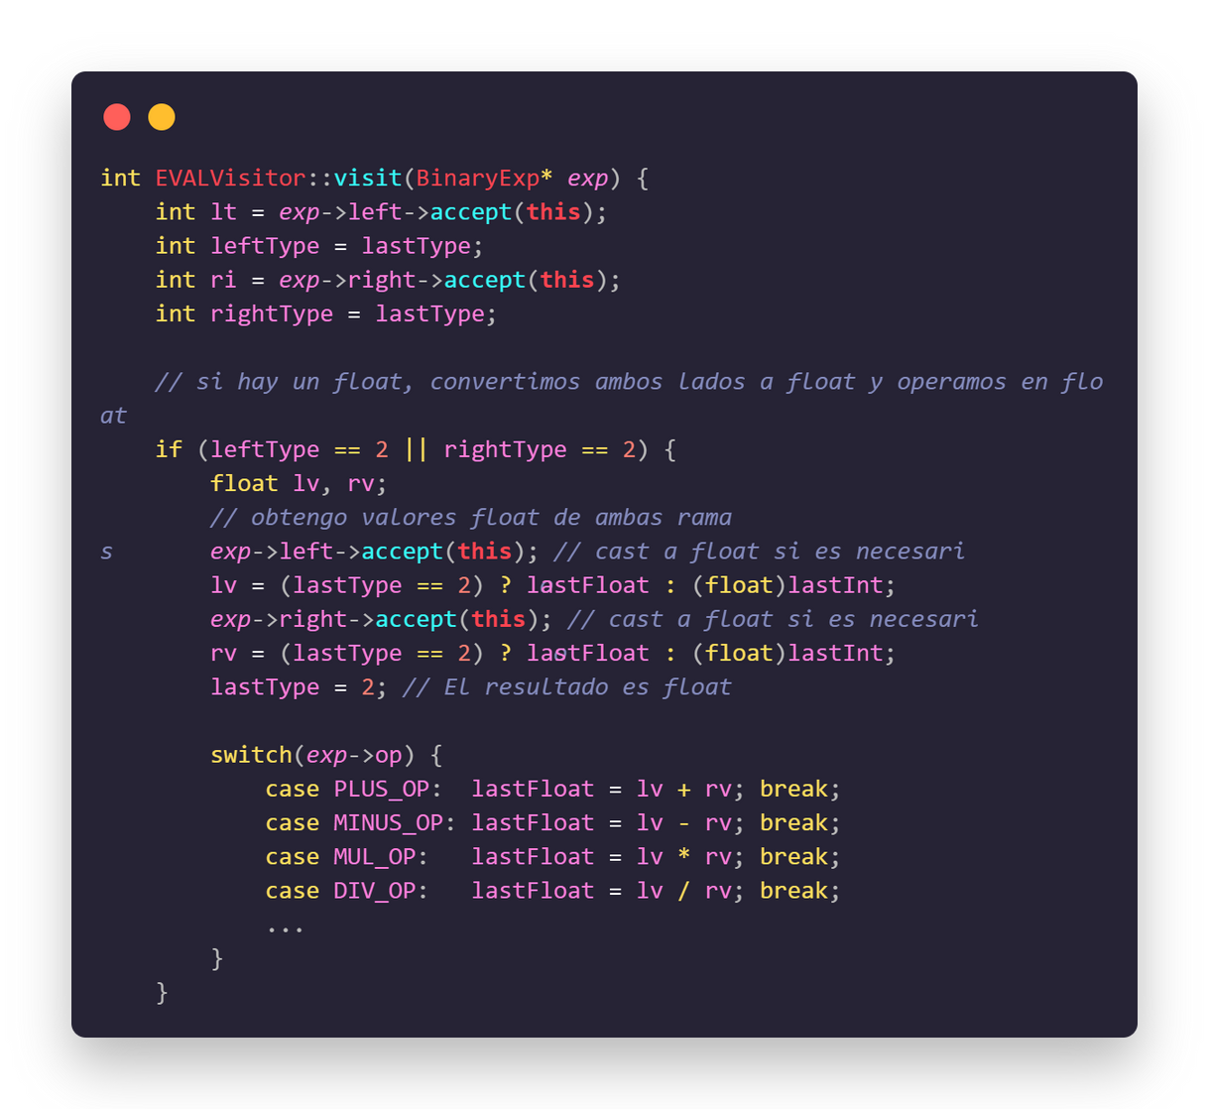
Compiladores
Operación: casteo a tipo de dato predominante (Float)
Verifica el correcto uso de floats:
Tipado:
Operaciones entre Int y Float (conversión implícita).
Registra variables Float con sus valores decimales (6-7 digitos).

Slide 10
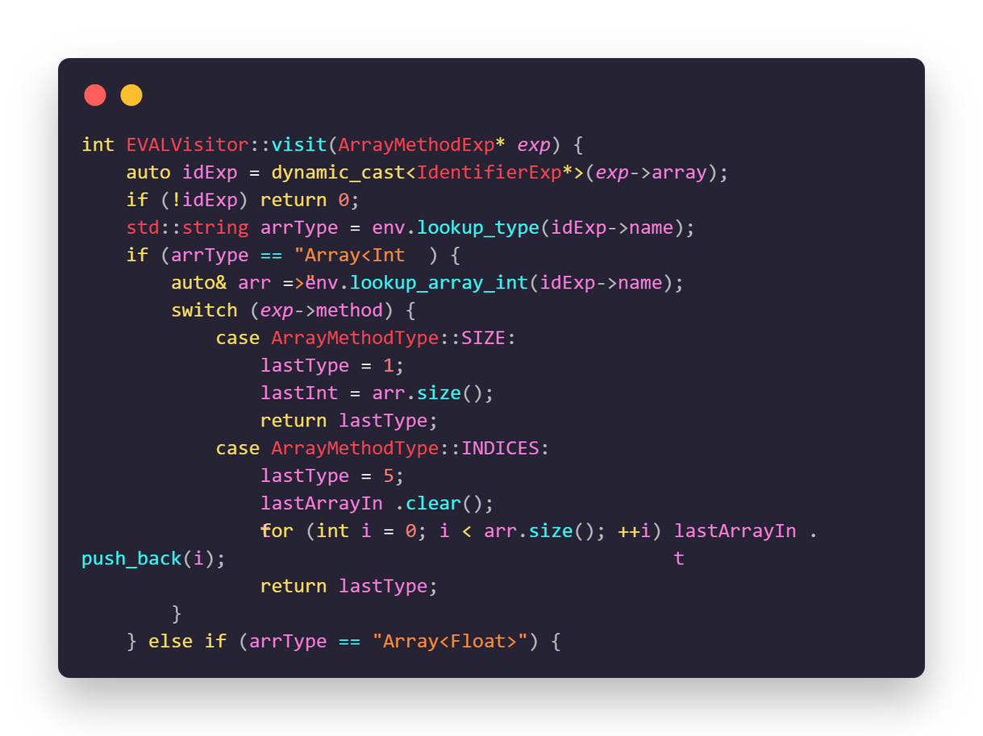
Compiladores
Operación: Uso de métodos Size-Indices
Verifica el correcto uso de arrays:
Accesos válidos:
Acceso indexado: arr[0]
Índices dentro de los límites del array.
Métodos:
.size e .indices solo aplicables a arrays.
Detalles de Implementación:
Tabla de símbolos:
Almacena tipo de arrays (arrayOf<Float>) y sus dimensiones.
Chequeos:
Error si arrayOf<Int>(1, 2.5) (mezcla de tipos).
Error si arr[10] (fuera de límites).

Slide 11
Compiladores
FASES DEL COMPILADOR
4.
Generación de Código (GenCode) y Assembly
Estructura del código ensamblador:
.data: Variables globales
.rodata: Constantes (Solo lectura)
.text: Código ejecutable
1.Operaciones con Floats (SSE)
Registros XMM:
Son registros con un tamaño mayor a los regulares (128 bits)
Instrucciones SSE:
movsd: Mover float
addsd: Sumar floats
mulsd: Multiplicar floats
cvtsi2sd: Convertir entero a float
cvttsd2si: Convertir float a entero
2.Manejo de arrays
Soporte para arrays:
Declaración con arrayOf
Métodos: .size, .indices
Acceso indexado: arr[i]

Slide 12
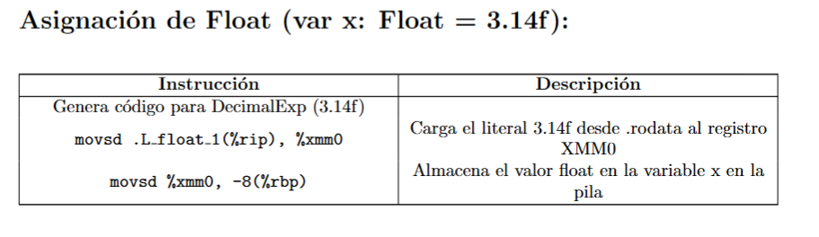
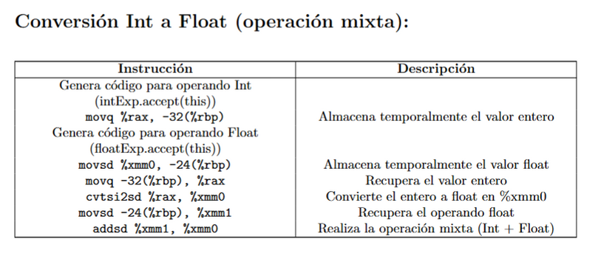
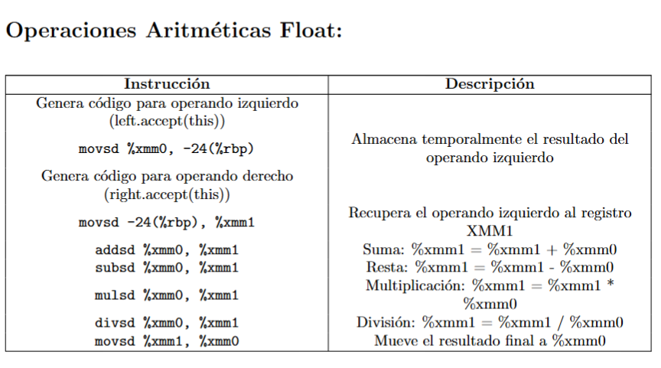
Compiladores
Generación de Código: Float

Slide 13
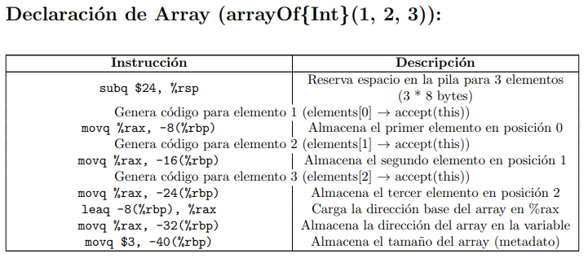
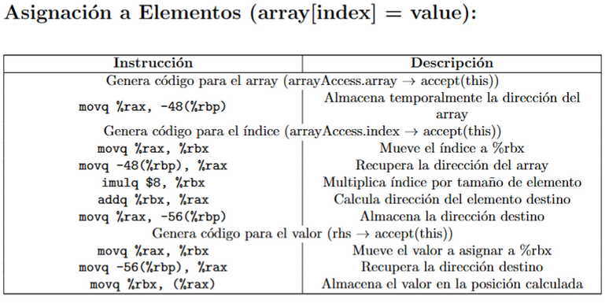
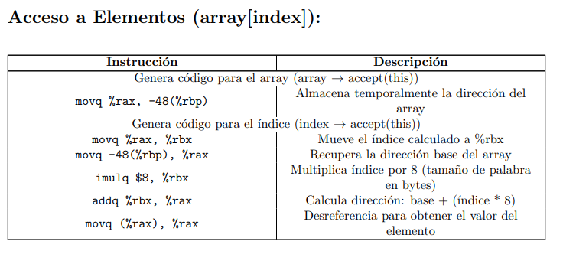
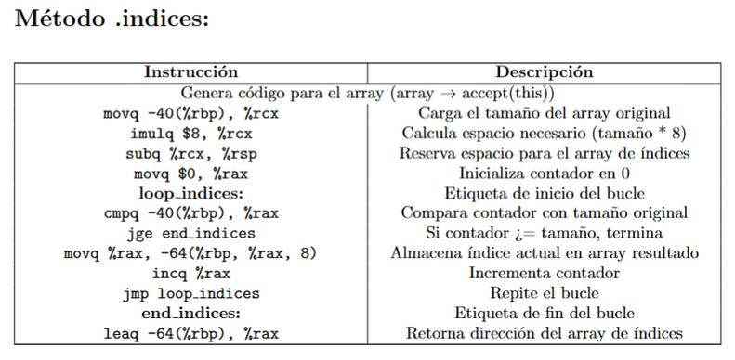
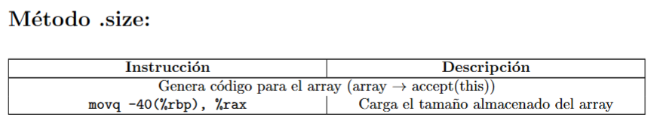
Compiladores
Generación de Código: Array

Slide 14

Compiladores
DEMO

Slide 15
Compiladores
THANK YOU!
page 10

